Slide 1
CS1 Task14 – final presentation
Team Rot

Slide 2
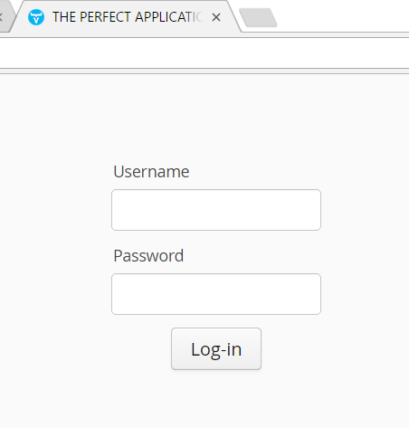
Live-demonstration
http://localhost:8080/
Username: usr
Password: 123

Slide 3
Personal contributions Code
Ludovic Frehner
Persistence
Database implementation
TabInstitution
Calculation statistic
Review / control / improvement of other code

Slide 4
Personal contributions Code
Luca Ramos
Tabtreatment
Calculation statistic
Antoni Tomic
TabAddictions
Calculation statistic

Slide 5
Personal contributions Code
Massah Hamidi
TabAddictions
Login
Roberto Tangarife
TabPatients
Login
Hager Magdub
TabPatients
Login

Slide 6
Personal contributions
Ludovic Frehner
Prototype Papier
UML Domain Model
Sequence Diagramm
Scrum
Antoni Tomic
SVN Setup
Requirements
CRC-Cards
UML Domain Model
Scrum

Slide 7
Personal contributions
Hager Magdub
Research
CRC-Cards
Architectual design pattern
Software architecture
Massah Hamidi
Interview Herr Lehmann
Diary
Architectual desing pattern
Software architecture

Slide 8
Personal contributions
Luca Ramos
UML Domain Model
Sequence diagram
Architectual design pattern
Software architecture
Maven & Vaadin configuration
Roberto Tangarife
Research
Interview Herr Lehmann
Sequence diagram
Scrum

Slide 9
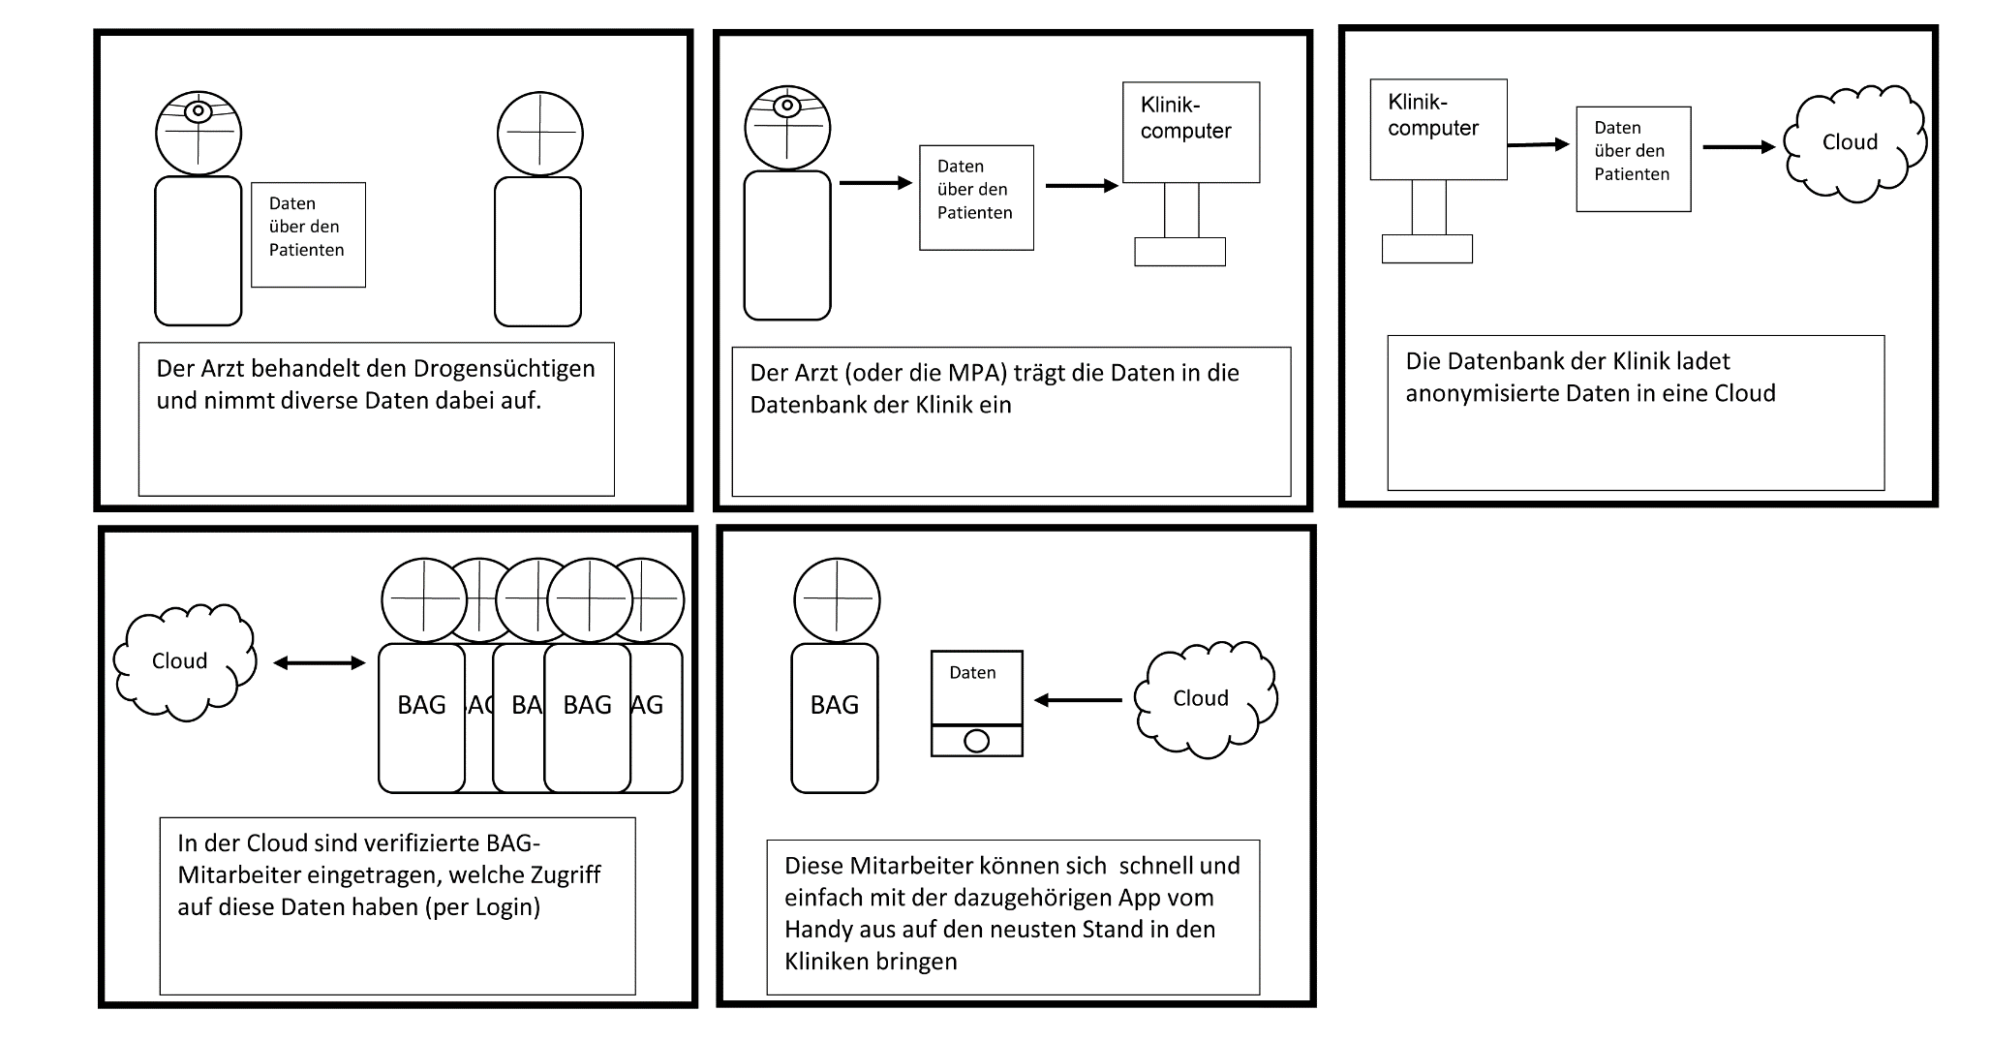
Lessons learned
Storyboards
Viele Storyboards -> Verschiedene Ideen
Wichtiger Schritt zur Visualisierung
Notes:
Ein Storyboard → Visualisierung eines Konzeptes oder einer Idee

Slide 10
Lessons learned
Notes:
→ Datenaufnahme, Datenbank-Eintrag, Cloud, Verifikation (per login) & die Mitarbeiter können sich per App auf den neusten Stand bringen

Slide 11
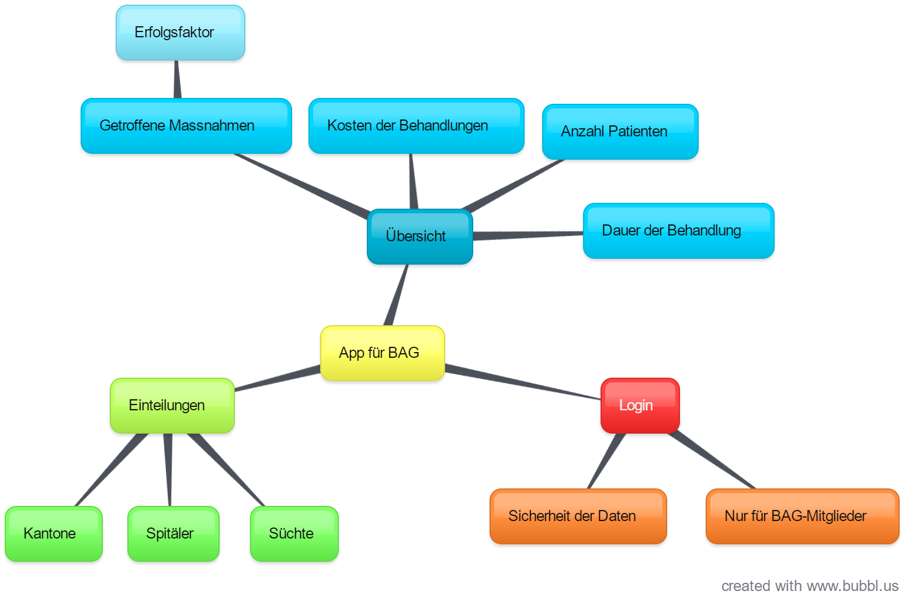
Lessons learned
Requirements
Field study
Früh gefreezed
Validiert durch Interview
Notes:
durch Feldstudie Informationen gesammelt
definiert & nicht mehr geändert
geprüft

Slide 12
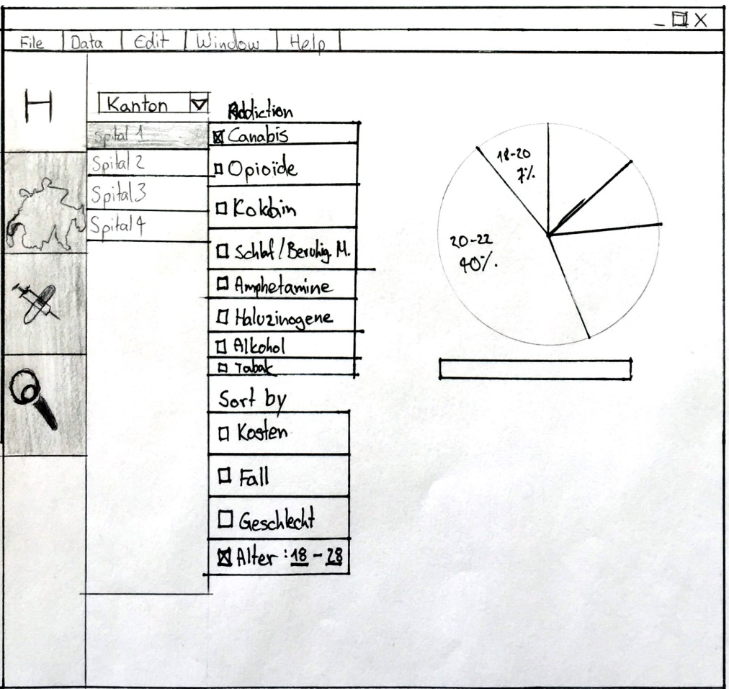
Lessons learned
Design
Mock-up auf Papier genau sein
Datenbankmodel
Notes:
→ Modell, Nachbildung

Slide 13
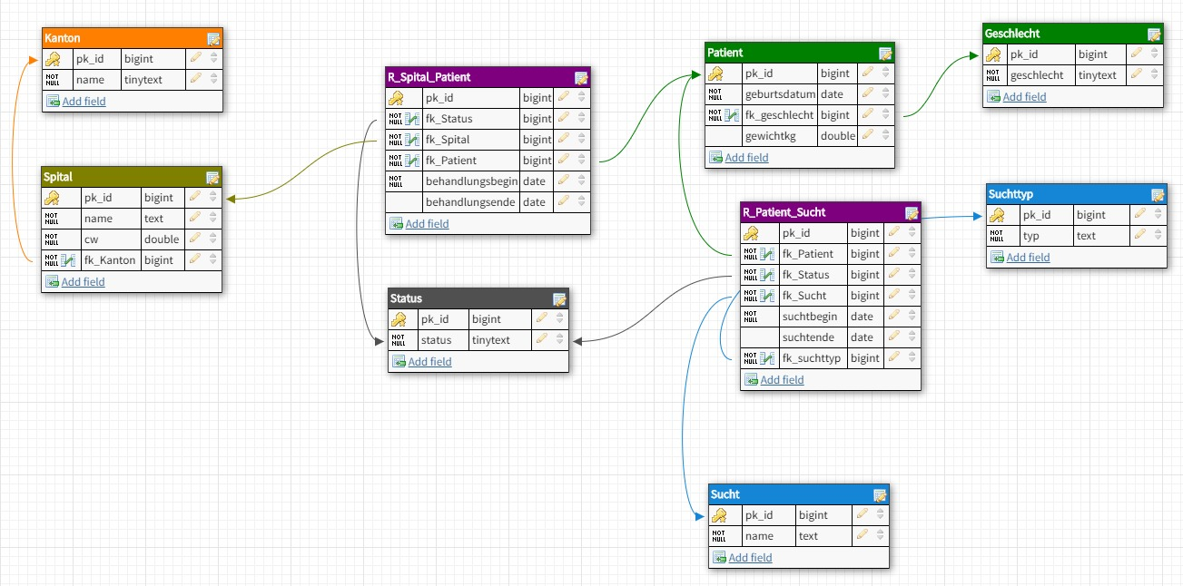
Lessons learned
Design
Mock-up auf Papier genau sein
Datenbankmodel

Slide 14
Lessons learned
Design
Mock-up auf Papier genau sein
Datenbankmodel
CRC-Cards hilfreich
Implementation
Keine Erfahrung mit Vaadin
Kompetenzen verschieden
Designfragen nachhohlen
Refresh funktionierte nicht gut
Notes:
Class-Responsibility-Collaboration-Karten
→ Der Vorteil der CRC-Karten liegt in der einfachen Handhabung. Man kann problemlos Informationen hinzufügen oder streichen.
→ Das Grundprinzip besteht darin, für jede Klasse eine Karteikarte zu erstellen und auf dieser deren Eigenschaften zu notieren

Slide 15
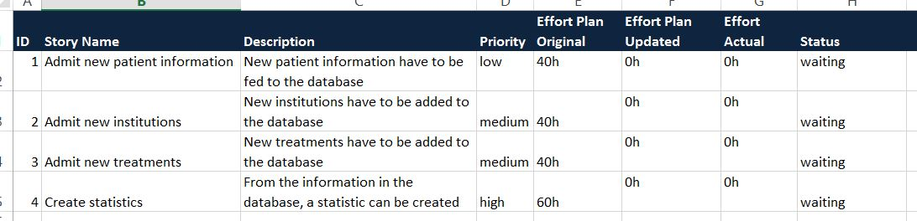
Lessons learned
Scrum retrospective
Erster Product Backlog zu unspezifisch
Notes:
→ priorisierte Liste von Anforderungen

Slide 16
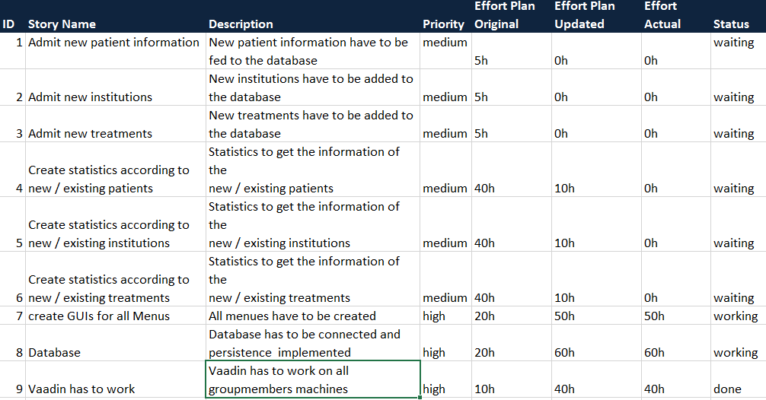
Lessons learned
Scrum retrospective
rework
Notes:
aufgrund dessen geändert…
Prioritäten geändert zu medium
danach die Statistik
und dann ab der 7 Veränderung updated

Slide 17
Lessons learned
Scrum retrospective
Sprint backlog

Slide 18
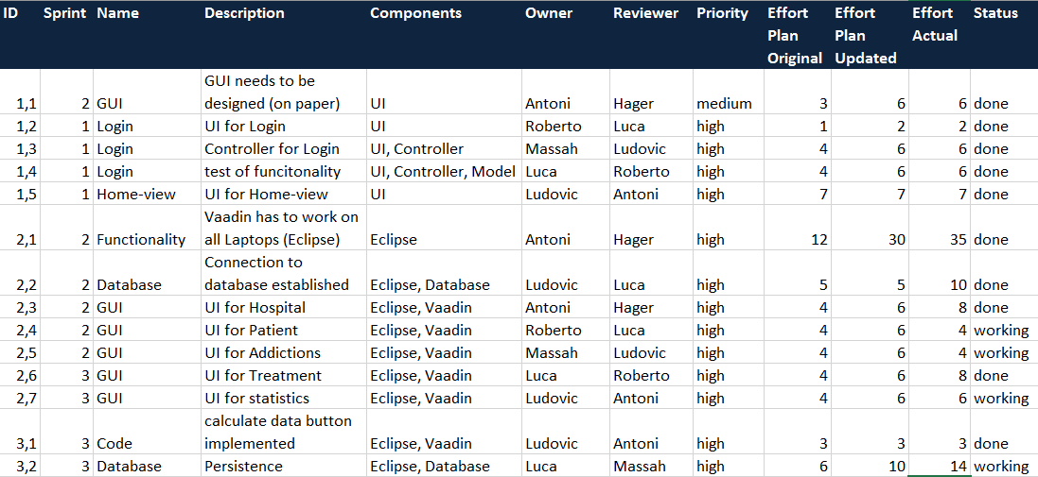
Lessons learned
Scrum retrospective
Sprint backlog
Notes:
2.4, 2.5 | hier weniger actual
functionality mit 35 & Persistence nahmen am meisten Zeit ein

Slide 19
Reflexion
Probleme beim Start (Gruppenbildung)
Meetings
Skype Konferenzen
Planung muss genau sein
Design von allen verstanden und akzeptiert
Neue frameworks nicht unterschätzen
Klare Aufgabenverteilung

Slide 20
Herzlichen Dank!

